Slide 1

PRENDRE LE TRAIN
Tematická oblast | Život ve Francii
Datum vytvoření | 24. 11. 2012
Ročník | Sekunda – kvarta, débutants
Stručný obsah | Comment prendre le train en France, la carte de réductions et le site de SNCF.
Způsob využití | Postupně pomocí šipek a nebo mezerníku procházíte prezentací. Za každou otázkou je i řešení, nechejte tedy studentům čas na přemýšlení.
Autor | Mgr. Lenka Michalcová
Kód | VY_32_INOVACE_08_FMIC08
Gymnázium a Jazyková škola s právem státní jazykové zkoušky Zlín

Slide 2
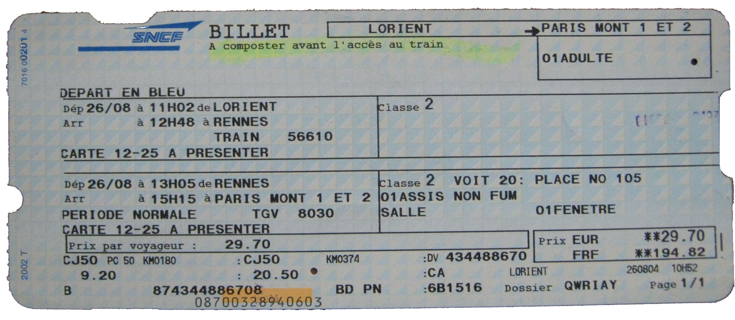
COMMENT PRENDRE LE TRAIN EN FRANCE?
ESSAYEZ DE DÉCHIFFRER LES INFORMATIONS QUI PORTE CE BILLET.

Slide 3
Qui part?
De quelle ville (gare)?
Où il part?
Quand?
Quel est le prix?
Où il est assis?
A-t-il une réduction?

Slide 4
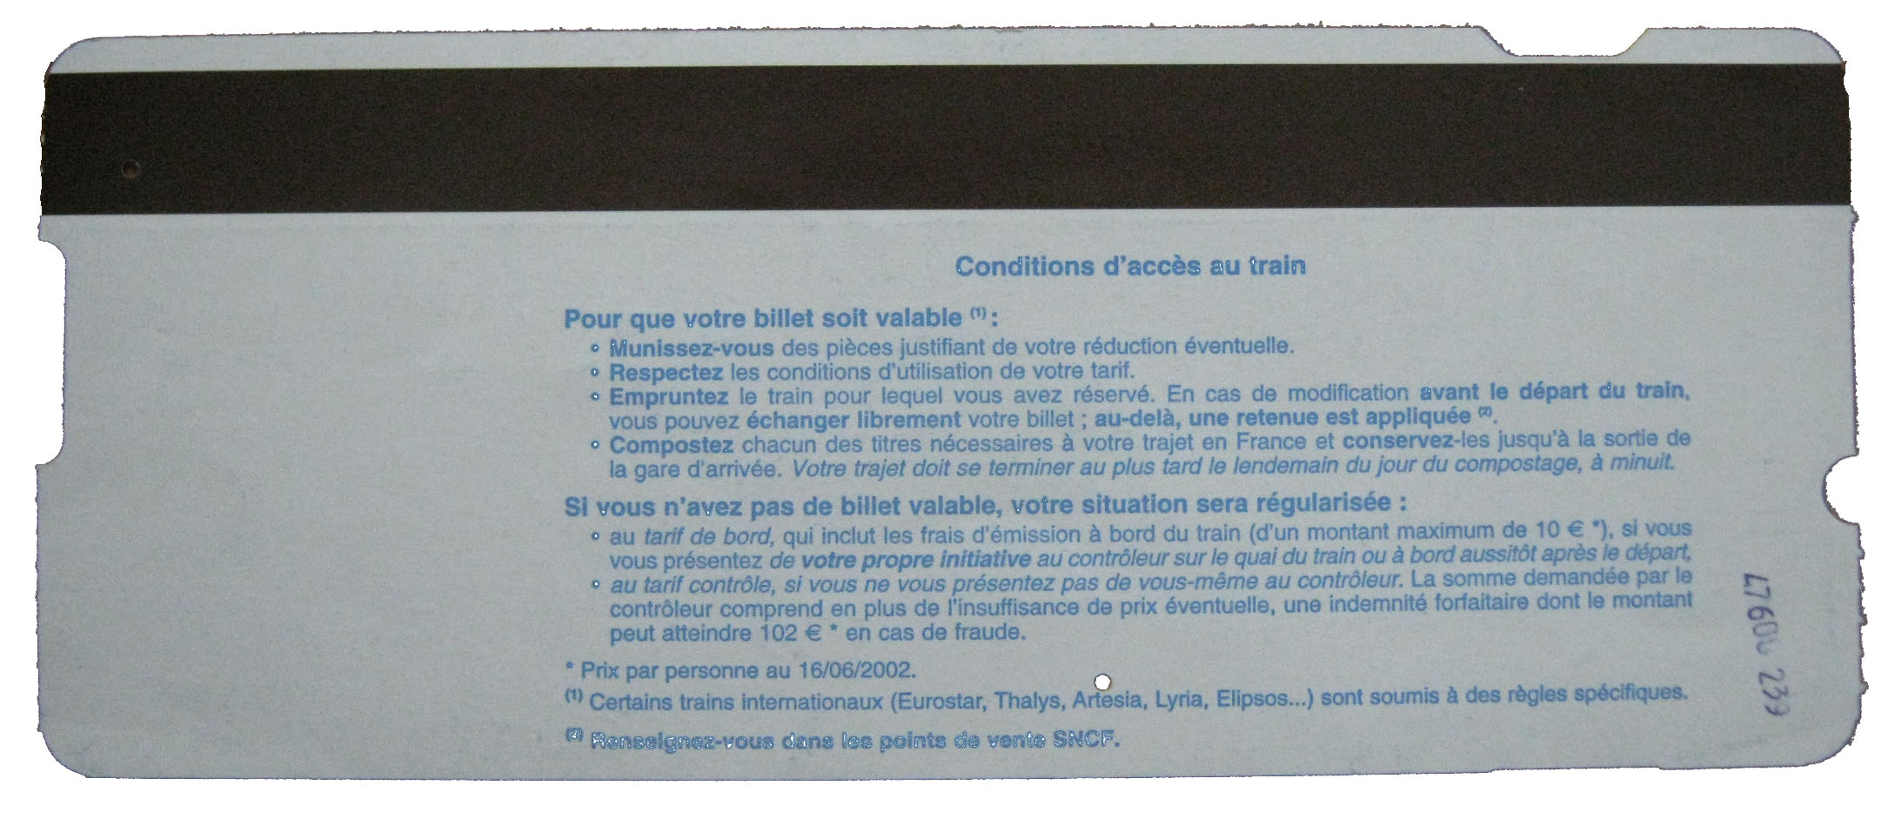
OBSERVEZ L‘AUTRE FACE DU BILLET

Slide 5
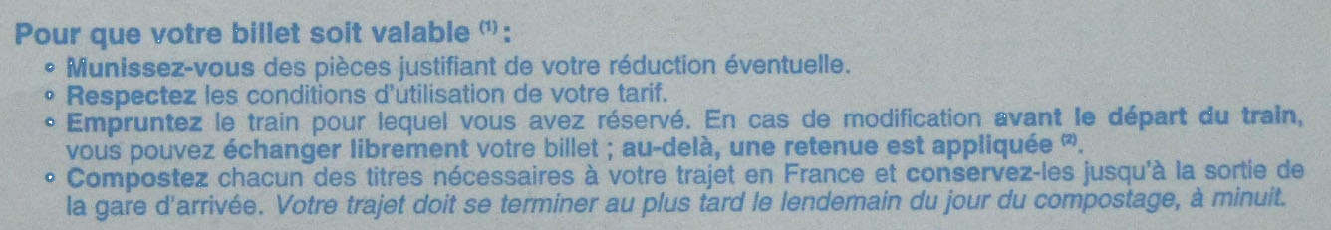
TROUVEZ LE SENS DE CES VERBES. COMMENT VOUS POUVEZ LES REMPLACER? CHERCHEZ SUR INTERNET COMMENT COMPOSTER LE BILLET.

Slide 6
Trouvez une correspondance (Paris, Rennes, Dijon, Bordeaux, Cannes,…) à bon prix:
www.sncf.com

Slide 7
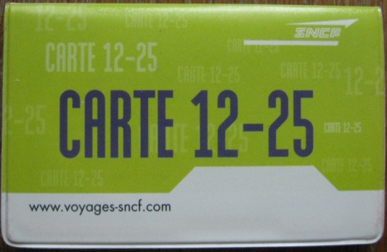
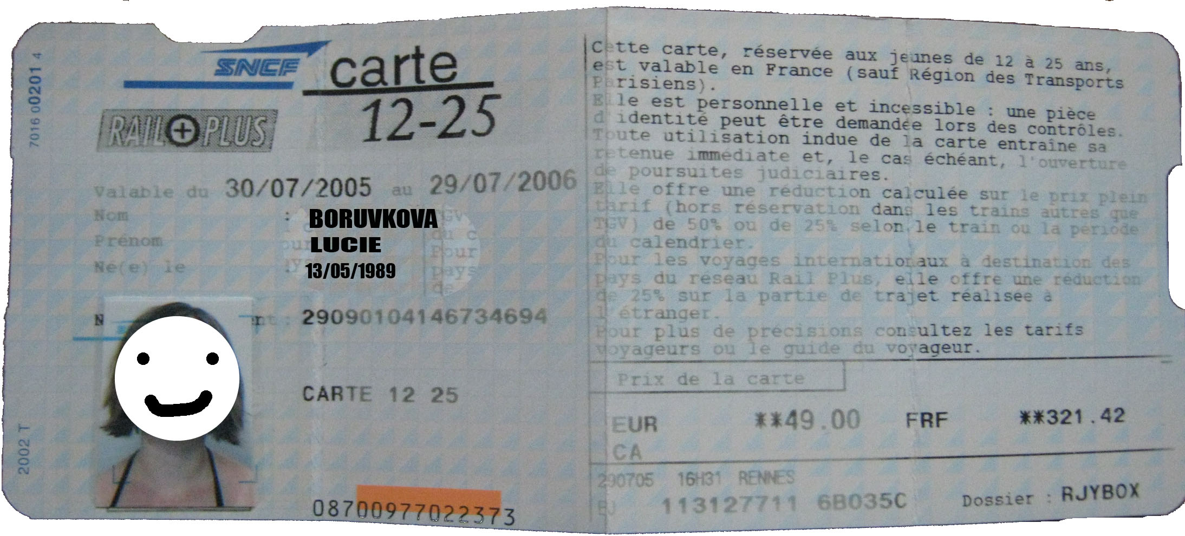
Différents types des reductions observez sur: http://www.sncf.com/fr/tarifs-reduits/carte-jeune#

